Slide 1
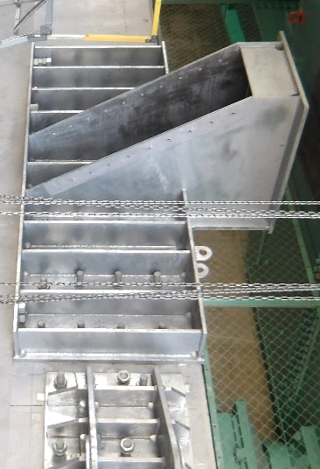
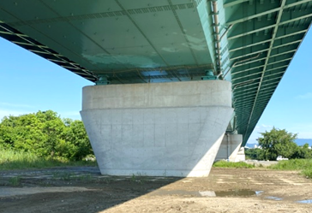

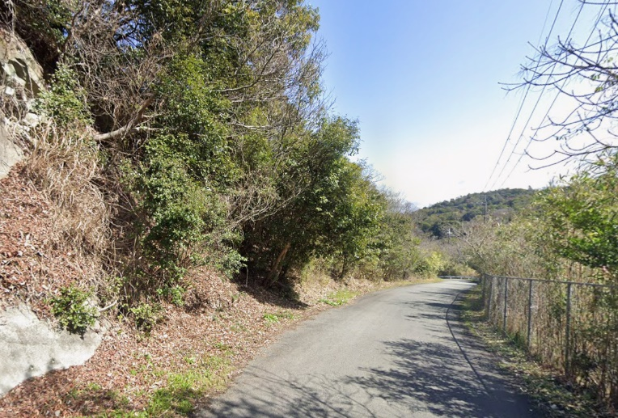
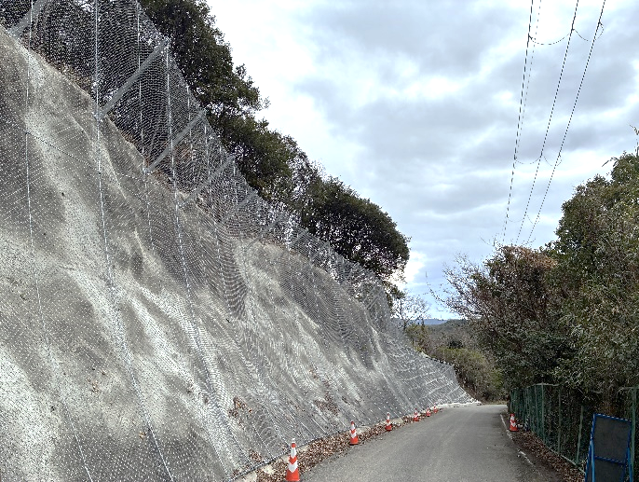
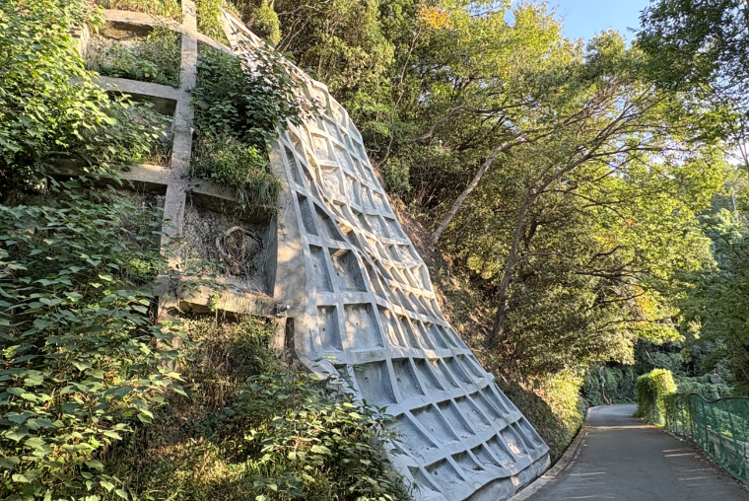
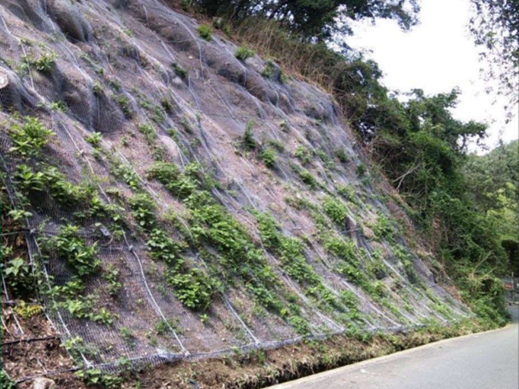
ポイント-２：災害に強い都市の構築
◆道路施設の耐震補強
「大阪府都市整備部 地震防災アクションプログラム」(令和７年３月改定)の実施計画に基づき、大規模災害時に緊急車両が確実に通行できるよう、道路橋の耐震化を図ります。具体的には、府が管理する広域緊急交通路（重点14路線・その他路線）の橋梁、大河川を跨ぐ橋梁などの496橋のうち、令和7年度は2橋の耐震化が完了し、合計450橋の耐震化が完了しました。令和８年度以降も引き続き大河川を跨ぐ橋梁など46橋の耐震化に順次、着手していきます。
【変位制限装置の設置】
府道 八尾茨木線 鳥飼仁和寺大橋 （寝屋川市）
【橋脚補強】
＜令和8年度の主な事業箇所＞
府道 八尾茨木線 鳥飼仁和寺大橋 （寝屋川市） など
◆道路施設の災害対策
南海トラフ巨大地震による津波や、近年増加している集中豪雨などの災害に対応するための対策を図ります。具体的には、令和３年度道路防災点検結果に基づく要対策箇所138箇所のうち、令和７年度から約30箇所の対策に着手し、８箇所完了しました。引き続き、要対策箇所の対策を実施します。
〈整備前〉
〈整備後〉
【道路法面対策】府道 木ノ本岬線（岬町）
【道路法面対策】
府道 中垣内南田原線（大東市）
【道路法面対策】
府道 中垣内南田原線（大東市）
＜令和8年度の主な事業箇所＞
国道 173号 （豊能郡能勢町）、国道 310号（河内長野市）など

Slide 2
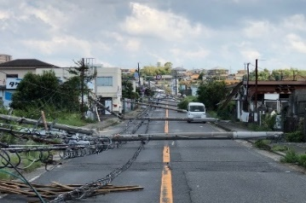
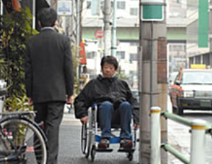
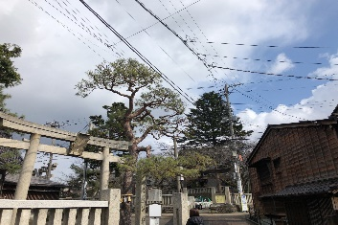
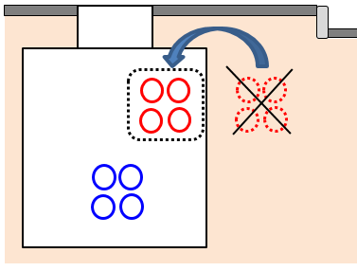
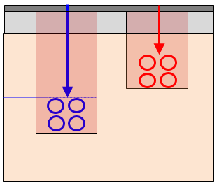
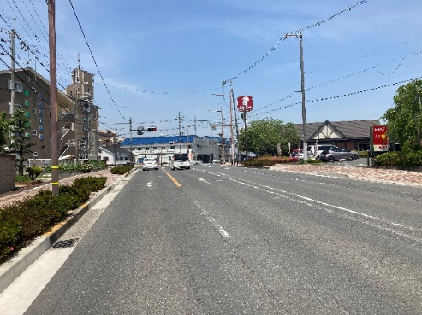
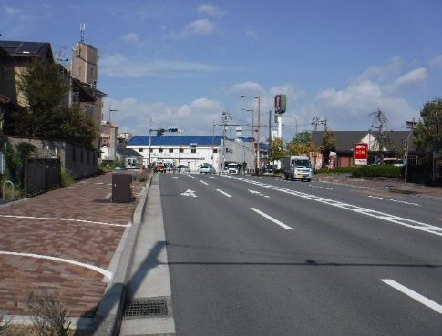
◆道路の無電柱化
令和４年４月改定の「大阪府無電柱化推進計画」に基づき、都市防災の向上や安全で快適な歩行空間の確保、良好な都市景観の確保の観点から無電柱化を推進します。また、大阪府無電柱化地方部会の市町村部会などにおいて、情報共有や技術支援を行い市町村管理道路の無電柱化も促進します。
大阪府無電柱化推進計画【概要】
■無電柱化の目的、優先的に取り組む箇所について
①都市防災の向上(R12年度末までに約19km完了)
広域緊急交通路（重点14路線）のうち、後方支援活動拠点
から、南海トラフ巨大地震などの大規模地震で大きな被害が
想定される都心部や沿岸部へ向かう緊急車両の通行ルートや
防災拠点へアクセスする道路
【整備状況】
令和7年度までに約4km完了、令和８年度は約15㎞で事業中
②安全で快適な歩行空間の確保(R12年度末までに約9km着手)
「高齢者、障害者等の移動等の円滑化の促進に関する法律
(以下バリアフリー法)」に基づく、移動円滑化が特に必要な
道路である特定道路や生活関連経路で、市町村と連携が図れ
る箇所
【整備状況】
令和7年度までに約1km完了、令和8年度は約8㎞で事業中
③良好な都市景観の確保(R12年度末までに約3km着手)
観光地周辺の道路や市町村の市街地開発事業等で、
一体的に整備が図れる箇所
【整備状況】
令和7年度までに約2km完了、令和8年度は0.7㎞で設計着手
上記に関わらず、市街地における新設道路は無電柱化
■無電柱化を推進する方策
①広域緊急交通路の無電柱化を加速
（第１次国土強靭化実施中期計画に基づく予算などの積極的な活用）
②低コスト手法の導入（既存設備を利活用した整備、埋設位置を浅くした整備）
③道路の占用制限など（電柱新設を禁止する占用制限）
④関係者相互の連携・協力と市町村への技術支援
倒壊による道路閉鎖
歩行空間の阻害
電線による景観阻害
従来 新基準
新設管（電力）
新たな管路を設置する場合、
既設設備（マンホール、管路）
を使用する
掘削量小
既設管（通信）
掘削量大
80cm 40cm
既存設備を利活用した整備
埋設位置を浅くした整備
＜令和8年度の主な事業路線＞
国道 176号 （豊中市）、府道 大阪高槻京都線 （摂津市）、国道 170号 （枚方市）
府道 大阪港八尾線 （八尾市）など
【抜柱前】
【抜柱後】
【無電柱化の事例】国道170号（羽曳野市）

